Slide 1
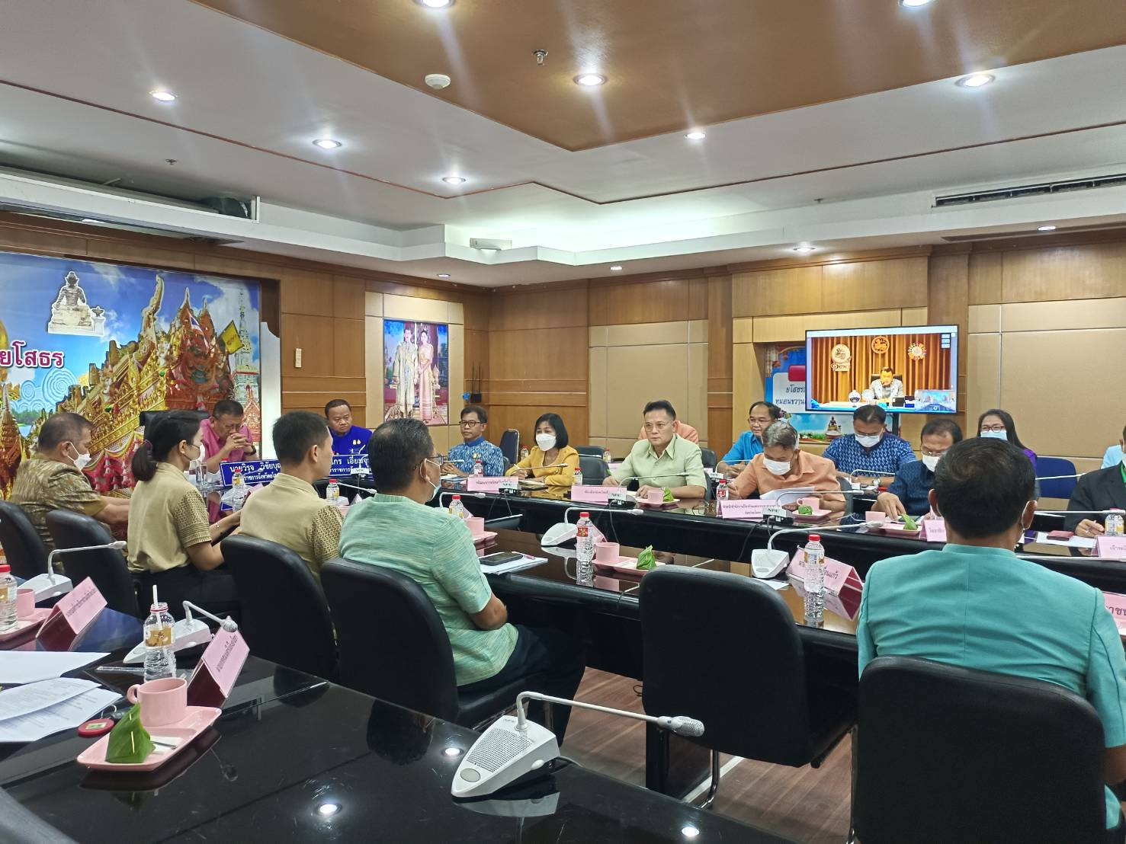
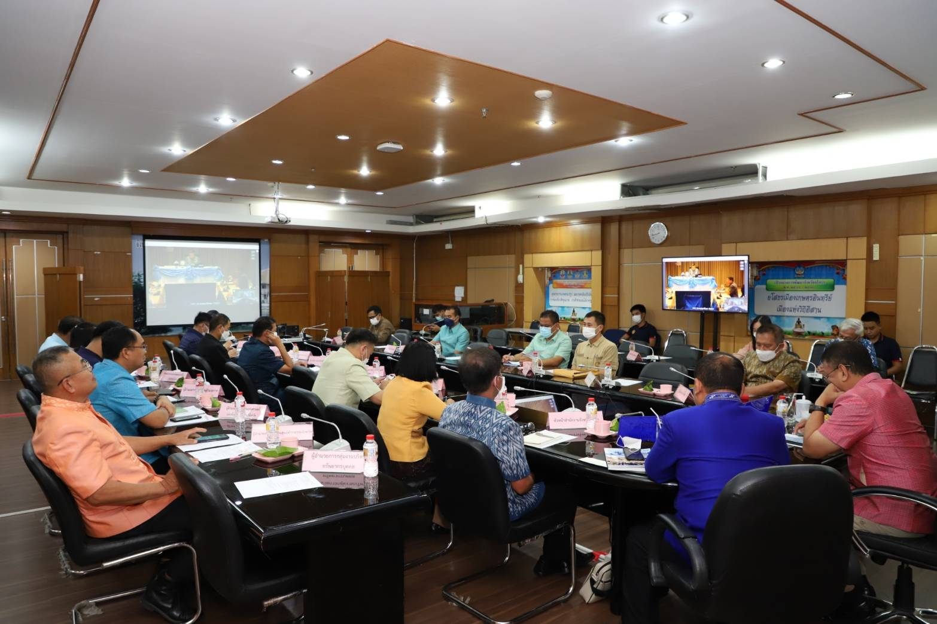
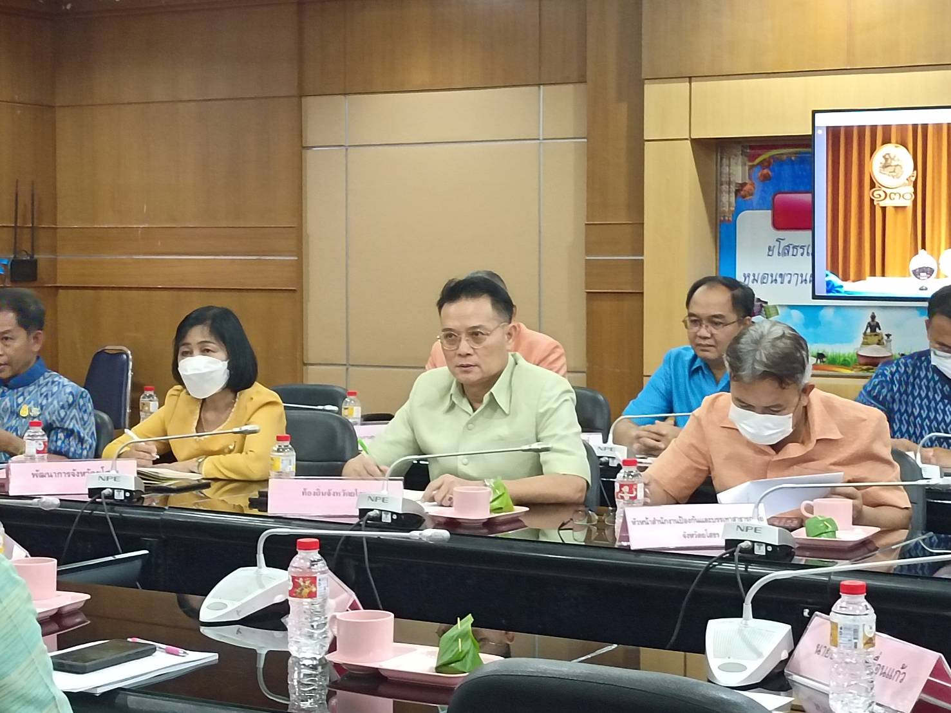
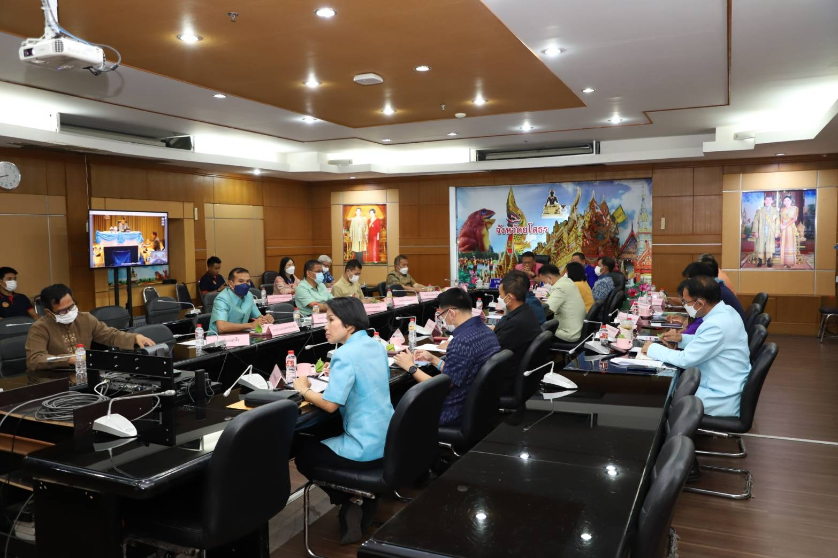
วันที่ 22 มีนาคม 2566 เวลา 08.30 น. นายสมยศ นามพุทธา ท้องถิ่นจังหวัดยโสธร ร่วมประชุมขับเคลื่อนและติดตามนโยบายของรัฐบาล และภารกิจสำคัญของปลัดกระทรวงมหาดไทย ประจำปีงบประมาณ พ.ศ.2566 (เดือนมีนาคม 2566) ผ่านระบบวิดีทัศน์ททางไกล (VCS) ณ ห้องประชุมหมอนขิด ศาลากลางจังหวัดยโสธร (หลังใหม่) ชั้น 2 โดยมีนายวิรุจ วิชัยบุญ ผู้ว่าราชการจังหวัดยโสธร เป็นประธาน

